Slide 1
XMLParsing 코드 분석
Distributed Supercomputing Lab.
2015020820 서재민

Slide 2
StartParsing()
MakeRawData
-파싱을 위해 호출하는 함수
• MakeRawData()
• CheckXMLByStream()
• StartReading()
3가지의 주요 함수들을 호출
CheckWellFormed
StartParsing
CheckXMLByStream
CheckValidation
StartReading
ReadFile
MakeNewList
[시스템 개략도]

Slide 3
MakeRawData
CheckWellFormed
StartParsing
CheckXMLByStream
CheckValidation
StartReading
ReadFile
MakeNewList
[시스템 개략도]

Slide 4
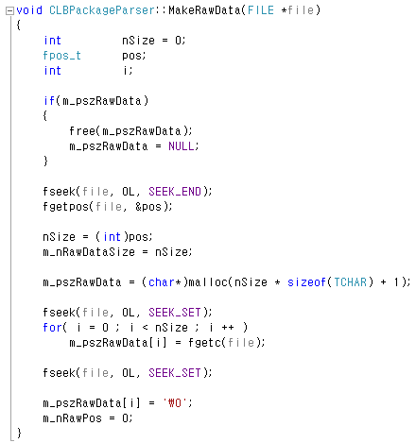
MakeRawData()
RawData를 생성하는 함수
File의 크기를 m_nRawDataSize에 저장
File에서 한 글자씩 읽어서 m_pszRawData[]에 저장
문자열의 끝임을 표현하기 위해 ‘\0’을 넣음

Slide 5
MakeRawData
CheckWellFormed
StartParsing
CheckXMLByStream
CheckValidation
StartReading
ReadFile
MakeNewList
[시스템 개략도]

Slide 6
CheckXMLByStream()
InitStack
ReadXMLComment
CheckWellFormed
StartFormCheck
OnTagStart
ReadXMLInfoPart
CheckXMLByStream
CheckValidation
EmptyStack
ReadXMLDocTypePart
[CheckXMLByStream 함수 그래프]

Slide 7
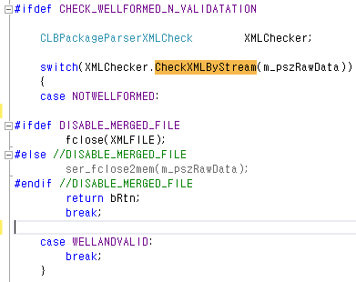
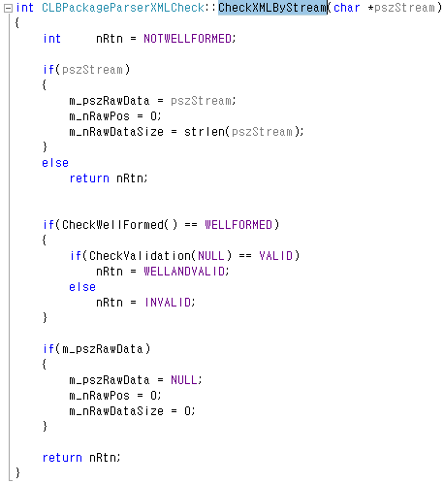
CheckXMLByStream()
XML 파일이 WellFormed 인지 Valid 한지를
검사하는 함수
NOTWELLFORMED 의 경우
false값 리턴
WELLANDVALID 의 경우
break
[StartParsing()에서의 CheckByStream() 활용]
[CheckByStream()]

Slide 8
CheckXMLByStream()_CheckWellFormed()
InitStack
ReadXMLComment
CheckWellFormed
StartFormCheck
OnTagStart
ReadXMLInfoPart
CheckXMLByStream
CheckValidation
EmptyStack
ReadXMLDocTypePart
[CheckXMLByStream 함수 그래프]

Slide 9
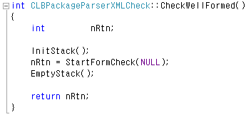
CheckXMLByStream()_CheckWellFormed()
XML 파일이 WellFormed 인지 검사하는 함수
InitStack() 으로 Stack_Element만큼씩
IpHead와 IpTail에 동적 할당
StartFormCheck()
OnTagStart()
ReadXMLComment()
ReadXMLInfoPart()
ReadXMLDocTypePart()
- EmptyStack 으로 Stack 비움

Slide 10
CheckXMLByStream()_CheckWellFormed()_StartFormCheck()
StartFormCheck
OnTagStart
ReadXMLComment
ReadXMLInfoPart
ReadXMLDocTypePart
Getch()를 이용하여 한 글자씩
읽은 후,
ch가 ‘-’ ‘-’ ‘>’ 이면 break;
내용 부분이 아니면 break
내용 부분이라면 MoveToNonSpaceChar()
(파일포인터를 space 다음으로 이동)
‘<‘ ‘/’ 이면 NOTWELLFORMED
->Break
버퍼에 있는 string이
- “?XML”이면 ReadXMLInfoPart()
- “?XML-stylesheet”이면 ReadXMLInfoPart()
- “!DOCTYPE”이면 ReadXMLDocTypePart()
- “!—”이면 ReadXMLComment()

Slide 11
CheckXMLByStream()_CheckValidation
InitStack
ReadXMLComment
CheckWellFormed
StartFormCheck
OnTagStart
ReadXMLInfoPart
CheckXMLByStream
CheckValidation
EmptyStack
ReadXMLDocTypePart
[CheckXMLByStream 함수 그래프]

Slide 12
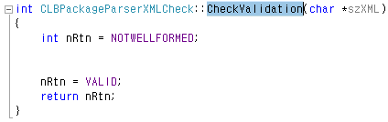
CheckXMLByStream()_CheckValidation
XML 파일이 Valid 한지 검사하는 함수

Slide 13
MakeRawData
CheckWellFormed
StartParsing
CheckXMLByStream
CheckValidation
StartReading
ReadFile
MakeNewList
[시스템 개략도]

Slide 14
StartReading()
MakeNewList
IsToken
OnLAnlgeBR
OnRAngleBR
StartReading
SetInQuter
ReadFile
OnWhiteSpace
OnEqual
OnEndTag
[StartReading 함수 그래프]

Slide 15
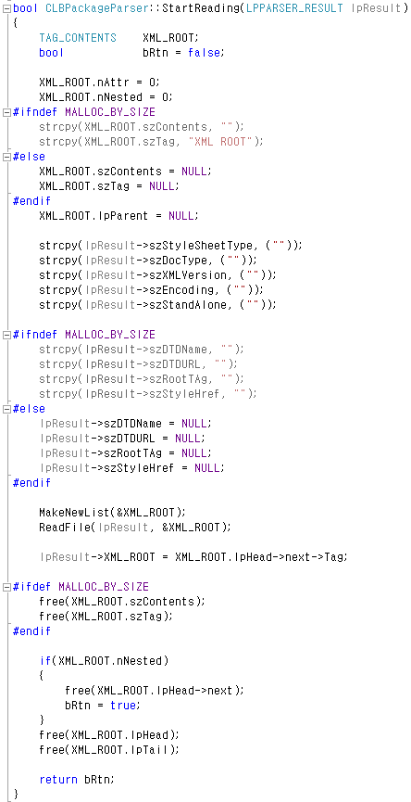
StartReading()
- Parsing 후에 XML_ROOT를 PARSER_RESULT의
XML_ROOT멤버에 대입 시키는 함수
- MakeNewList()로 리스트를 초기화
- ReadFile()을 이용하여 실제적인 Parsing 시작

Slide 16
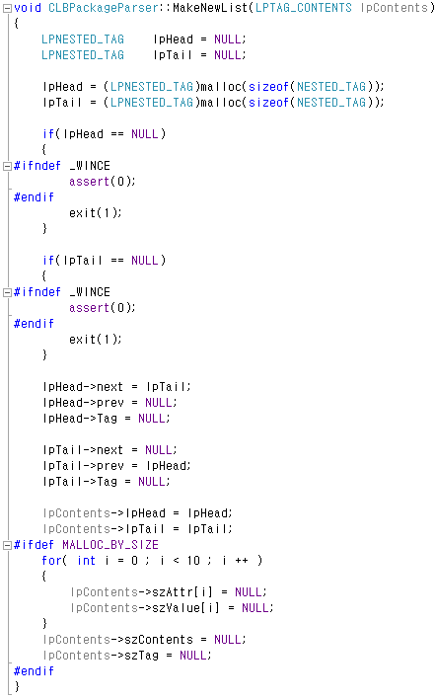
StartReading()_MakeNewList()
TAG CONTENTS가 새로 만들어졌을 때 리스트를
초기화 해주는 함수
- LinkedList를 구성

Slide 17
StartReading()_ReadFile()
리턴값 fpos_t는 현재 파일 포지션을 넘겨 주며 재귀적으로 호출이 되기 때문에
리턴하고 나면 호출되기 전에 파일 위치로 돌아 가게 된다.
따라서 리턴값을 가지고 재귀 함수가 호출이 되고 나서의 위치로 이동해야 한다.
OnLAngleBR()함수에서 이 일을 하게 된다.
ROOT 태그가 나오기 전을 제외하고는 모든 태그가 새로 시작할 때
함수가 호출 되므로 이곳에서 TAG_CONTENTS를 새로 생성한다 나중에
파일에서 한 글자씩 읽어 들여서 각각에 맞는 처리를 한다.

Slide 18
StartReading()_ReadFile()
IsToken() 함수를 사용
현재의 글자가 Token인지를 검사하고 각각에 맞는 처리를 함
• ‘<‘ 경우
OnLAngleBR() 실행
• ‘>’ 경우
OnRAngleBR() 실행
• ‘ ” ’ 경우
SetInQuter() 실행
• ’\r’ ’\n’ ’\t’
OnWhiteSpace() 실행
• ’ ’ 경우
OnWhiteSpace() 실행
• ’?’ 경우
• ’/’ 경우
OnEndTag() 실행
• ‘=’ 경우
OnEqual() 실행

Slide 19
StartReading()_ReadFile()_OnLAnlgeBR()
'<' 를 만났을 때 새로운 태그를 시작하거나 NESTED TAG를 시작하는
NESTED함수의 경우 OnLAngleBR을 호출한 ReadFile을 다시 호출해서
새로운 태그를 읽어 들인다.
<?xml ...?> 경우 <?xml ...?>태그의 Attribute를 읽어 들임(GetXMLData())
<?xml-stylesheet?> 경우 <?xml-stylesheet?>태그의 Attribute를 읽어 들임(GetXMLData())
<!DOCTYPE > 의 경우 <!DOCTYPE >태그의 Attribute를 읽어 들임 (GetDOCTYPEData())
주석의 경우는 모두 무시한다. (ReadComment())
OnLAngleBR
ReadFile

Slide 20
StartReading()_ReadFile()_OnRAnlgeBR()
하나의 태그에 대한 파싱이 끝났을 때, 시작 태그가 끝났을 때의 처리
<tag attr = "test"> ... </tag>
OnRAngleBR
ReadFile

Slide 21
StartReading()_ReadFile()_SetInQuter()
' " '를 만나면 다음에 나올 구문이 따옴표로 쌓여 있는지
따옴표에서 벗어났는지를 알기 위한 플래그를 셋팅
SetInQuter
ReadFile

Slide 22
StartReading()_ReadFile()_OnWhiteSpace()
CR, LF, SPACE, TAB을 모두 OnWhiteSpace에서 처리
태크 값, 속성, 속성값을 저장하는 토큰으로 사용
Attribute 를 읽고 있을 때,
아무것도 읽지 않은 상태라면 빈칸을 모두 없앰
반대의 경우 Attribute를 저장
ATTR_VALUE를 읽고 있을 때,
마찬가지로 빈칸을 처리
OnWhiteSpace
ReadFile
OnLAngleBR
CONTENTS를 읽고 있을 때,
빈칸은 모두 저장
CR ,LF, TAB은 토큰으로 취급하지 않음
태그 밖에 있을 경우에는 다음의 <가 나올 때까지
빈칸 모두 제거

Slide 23
StartReading()_ReadFile()_OnEqual ()
'=' 이 토큰으로 사용되었을 때 속성을 읽어 들이고 있었다면
속성을 모두 읽어 들였으므로 SetAttribute()를 사용해서 읽어 들인
속성을 저장
속성값을 읽어 들이는 중간에 ‘=’가 사용되었다면 속성이 정의 되지 않은 것이므로
프로그램 종료
OnEqual
ReadFile

